Slide 1
KEYNOTE LECTURE - “LA FARMACIA CLINICA: ORIGINE E PROSPETTIVE FUTURE”
Giovanna Scroccaro
Direzione Farmaceutico-Protesica-Dispositivi Medici
Regione Veneto

Slide 2
La Clinical Pharmacy
La farmacia clinica rappresenta sia una pratica professionale che un campo di ricerca, che mira a ottimizzare l’utilizzo delle terapie per raggiungere sia obiettivi di salute pubblica che una assistenza diretta alla persona.

Slide 3
Clinical Pharmacy
Attività di farmacia clinica per singolo paziente
Attività di farmacia clinica per popolazioni di pazienti
Counselling
Terapia personalizzata
Riconciliazione
Analisi Farmacoeconomiche
Analisi Farmacoepidemiologiche
Informazione sul farmaco
Farmacovigilanza
Regolamentazione dell’uso

Slide 4
The need for Clinical Pharmacy
Obiettivi principali
Livelli di azione
Prima della prescrizione
Sperimentazione clinica
Prontuari
Informazione sul farmaco
Durante la prescrizione
Counselling
Dopo la prescrizione
Verifica aderenza
Medication review
Farmacoepidemiologia
Farmacovigilanza
Fabbisogni
Riconciliazione
Personalizzazione
Farmacoeconomia
Massimizzare l’effetto clinico dei farmaci
Minimizzare il rischio degli eventi avversi
Ottimizzare la spesa dei trattamenti farmacologici
Scroccaro G, Almiñana MA, Floor-Schreudering A, Hekster YA, Huon Y. The need for clinical pharmacy. Pharm World Sci. 2000 Feb;22(1):27-9. doi: 10.1023/a:1008739729849. PMID: 10815298.

Slide 5
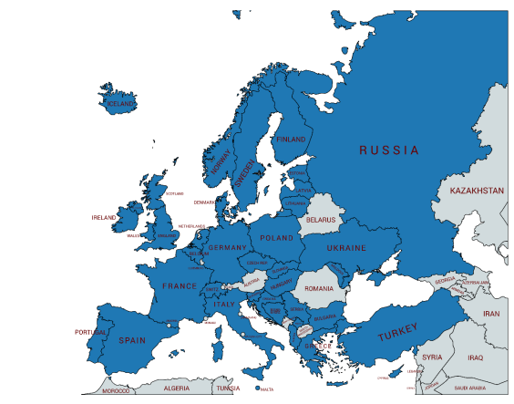
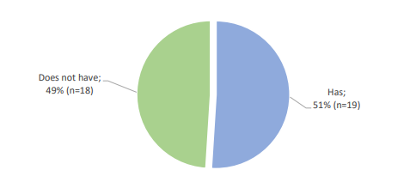
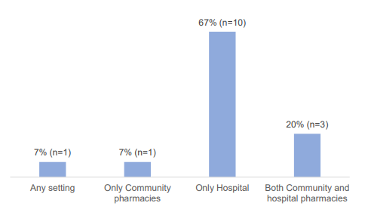
Setting di Clinical Pharmacy
Uno studio condotto dall’ESCP del 2019, che ha coinvolto la maggior parte degli stati europei, ha rilevato che l’applicazione della Clinical Pharmacy, nei paesi che la riconoscono come una specializzazione, avviene prevalentemente a livello ospedaliero
Mapping Clinical Pharmacy Education in Europe- 2019

Slide 6
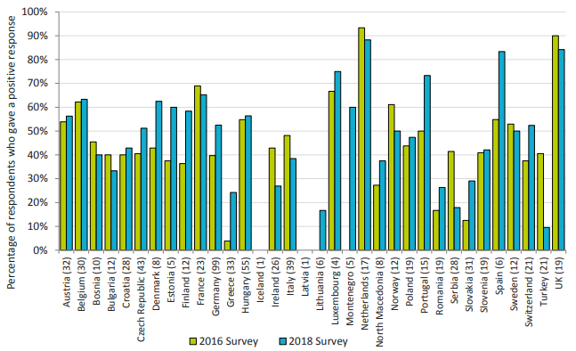
Hospital Clinical Pharmacy
“Do you have an agreed strategic plan for the development of clinical pharmacy services in your hospital?”
European Statements of Hospital Pharmacy Survey Results 2018 Statements Sections 1, 3, 4

Slide 7
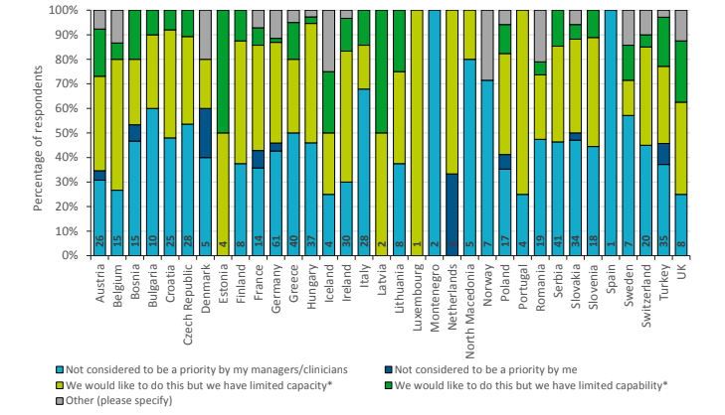
Hospital Clinical Pharmacy
“What is preventing you or your pharmacists from having an agreed strategic plan for the development of clinical pharmacy services in your hospital?”
*Capacity: sufficienti risorse
*Capability: expertise necessaria
European Statements of Hospital Pharmacy Survey Results 2018 Statements Sections 1, 3, 4

Slide 8
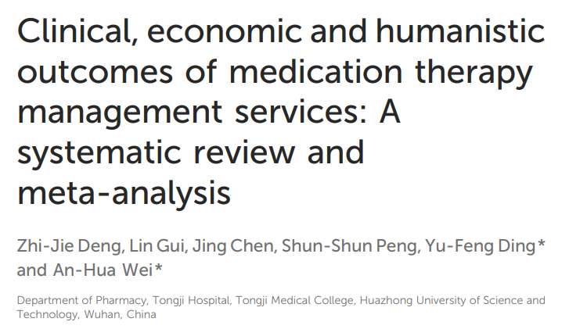
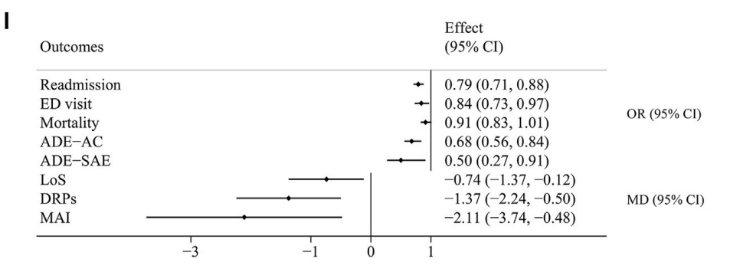
Meta-analisi del 2023.
Analizzati 81 studi (60.753 pazienti):
30 in USA, 25 in Europa, 13 in Asia e 13 in altre località.
clinical outcomes
economic outcomes
?
humanistic outcomes
?
I risultati suggeriscono che i servizi MTM lo sono utile nel migliorare gli outcome a breve termine dei pazienti. Tuttavia, data l’elevata eterogeneità e i risultati instabili osservati in alcuni risultati economici e umanistici, ulteriori studi sono necessari per stabilire la loro efficacia nel ridurre i costi dei pazienti e migliorare la loro qualità di vita.
ED visit: Emergency departement visit
ADE-AC: all-cause ADE
ADE-SAE: serious adverse event
LoS: length of stay in hospital
DRP: drug-related problems
MAI: medication appropriateness index
EQ-5D: Indice di qualità della vita
SF: Scala di qualità della vita

Slide 9
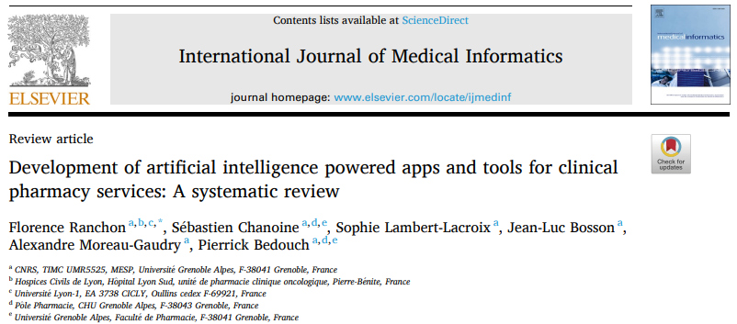
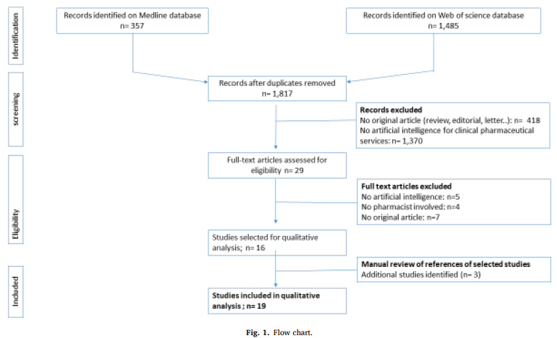
Prospettive future: l’utilizzo dell’Intelligenza Artificiale (AI)
Periodo di pubblicazione:
Dal 2000 al 2021
Setting degli studi selezionati:
USA (5), Canada (3), Stati Asiatici (5), Europa (4)
Dei 19 studi l’AI è stata applicata:
9 volte per la medication review
3 volte per supportare la dispensazione dei farmaci
2 volte per l’aderenza alla terapia
2 volte per le prescrizioni inappropriate/medication error
Conclusioni
Lo sviluppo di app e strumenti basati sull'intelligenza artificiale per la farmacia clinica è appena iniziato.
I farmacisti dovranno collaborare e valutare se le app e gli strumenti basati sull’intelligenza artificiale apportano valore ai servizi farmaceutici clinici nella real practise.

Slide 10
Gli argomenti del congresso
Area Ospedaliera
Medication Review
Gestione del diabete
Farmacista clinico in ambito chirurgico/critical care
Area Territoriale
Medication Review
Gestione del diabete
Gestione dei farmaci biologici

Slide 11
Medication Review
Farmacista clinico in ambito chirurgico
Le pubblicazioni negli anni
33 Results
2000
Farmacista clinico nella Critical Care
2.011 Results
153 Results
2005
2004
Gestione del Diabete
Farmaci Biologici
706 Results
593 Results
2000
2000

Slide 12
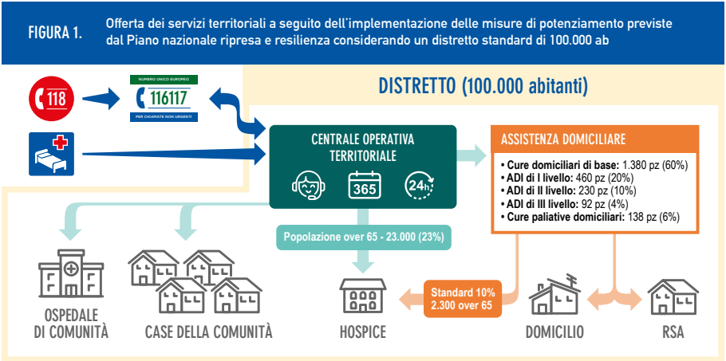
DM 77: LA CURA TERRITORIALE
https://www.agenas.gov.it/images/agenas/monitor/Agenas_Monitor_45_DOPPIE_Web.pdf

Slide 13
Regione Veneto: attuale rete territoriale
1.502
Farmacie di comunità
9
Istituti penitenziari
Attuale rete territoriale
26 distretti
77 Medicine di gruppo integrate
84 Sedi di continuità assistenziale
9 COT
90 Sedi di cure domiciliari (ADI)
71 Ospedali di comunità
10 URT
32 Hospice
224 Consultori
368 Centri Servizi per Anziani
(DGR 721/2023)
103
Comunità terapeutiche
91 SerD

Slide 14
Milestones
Legge 405/2001 e gli accordi DPC
Legge 405/2001
garantire la continuità assistenziale (Distribuzione Diretta)
Det. AIFA n° 259 del 04/11/2004
nasce il PHT Prontuario della Distribuzione Diretta per la presa in carico e la continuità assistenziale ospedale (H) – territorio (T)
Distribuzione Diretta – DPC-Convenzionata (2023)
«Sanità di prossimità e gestione distributiva: documento congiunto per l’equità di accesso alle cure»

Slide 15
Il farmacista alla luce del DM 77
Setting assistenziali
RSA
Centri di salute mentale
Consultori
Carceri
Comunità terapeutiche
Farmacie di comunità
Beni sanitari: non solo farmaci e dispositivi medici
Assistenza integrativa
Assistenza protesica
Alimenti speciali
Strumenti: telemedicina
teleassistenza
telemonitoraggio
Telecontrollo/televisita
telerefertazione

Slide 16
Focus del setting territoriale
RSA – gestione dei farmaci
Carceri – Accesso ai farmaci
La Farmacia dei Servizi

Slide 17
RSA Principali Criticità
Politerapia/interazioni tra farmaci
Errori in terapia nelle transizioni di cura
Antimicrobico resistenza
Scarsa conoscenza delle ADR
errori correlati a discrepanze non intenzionali nella terapia coinvolgano fino al 70% dei pazienti al momento del ricovero o della dimissione dall’ospedale
circa un terzo di tali casi costituisce una potenziale fonte di rischio per il paziente stesso, con possibilità di un nuovo ricovero o di un suo prolungamento, accessi al pronto soccorso ed utilizzo di ulteriori risorse del SSN.
l’utilizzo routinario di antibiotici nel paziente nelle strutture residenziali per anziani non autosufficienti può determinare
la colonizzazione del paziente da batteri con resistenza agli antibiotici
lo sviluppo di antibiotico-resistenza (AMR) in circa un terzo dei microrganismi
Ruolo del farmacista
Deprescribing
Prescrizione informatizzata
Dose unitaria
Ispezioni sui depositi delle strutture
Ricognizione e riconciliazione farmacologica
Regolamentare la prescrizione di antibiotici
Potenziare la sorveglianza ICA
Favorire l’attività di farmacovigilanza

Slide 18
Focus del setting territoriale
RSA – gestione dei farmaci
Carceri – Accesso ai farmaci
La Farmacia dei Servizi

Slide 19
Bisogni di salute della popolazione detenuta
Popolazione ad alto rischio di sviluppare malattie per le condizioni che precedono e/o accompagnano la detenzione
Principali disturbi di salute nelle strutture penitenziarie
Disturbi psichiatrici
Malattie infettive
Malattie gastroenteriche
Condizioni socio sanitarie
Svantaggiose
Bassi livello di istruzione
Elevato uso di tabacco, alcol e droghe illegali
Attuazione di interventi sanitari integrati tra SSN e amministrazione penitenziaria, per favorire l’educazione sanitaria e il trattamento all’interno del carcere
Assistenza sanitaria paritaria tra soggetti detenuti e internati e individui liberi per garantire la tutela della salute pubblica
Continuità dell’assistenza dopo la scarcerazione.
Fonte: OMS

Slide 20
Assistenza farmaceutica in carcere: Obiettivi
Per far fronte ai bisogni di salute della popolazione detenuta è opportuno sviluppare procedure omogene e che garantiscano «equità» nell’accesso alle terapie e sicurezza dei pazienti
Omogeneità di accesso all’assistenza farmaceutica
Stessi standard di sicurezza dei pazienti in trattamento con farmaci

Slide 21
Assistenza farmaceutica in carcere: Obiettivi
Prescrizione
Fornitura e gestione
Preparazione/ dispensazione/ somministrazione
Ispezione e verifica
IMPORTANZA di definire protocolli di gestione del farmaco condivisi tra ULSS e Istituto penitenziario (ricognizione e riconciliazione in ingresso, farmaci con registro AIFA, usi off-label, segnalazioni di reazioni avverse etc..) che individuino le procedure operative standard, nonché ruoli e responsabilità
Direzione Farmaceutico-Protesica-Dispositivi Medici

Slide 22
Focus del setting territoriale
RSA – gestione dei farmaci
Carceri – Accesso ai farmaci
La Farmacia dei Servizi

Slide 23
Farmacia dei servizi
D.Lgs. 153/2009
Decreto 16 dicembre 2010
Decreto 8 luglio 2011
L. 205/2017 (Legge di Bilancio per il 2018)
sperimentazione per il triennio 2018-2020
Linee Guida approvate dalla Conferenza Stato Regioni del 17.10.2019
Integrazione del D.Lgs 153/2009
nuove funzioni per la pandemia

Slide 24
Farmacia dei servizi – i Servizi
La sperimentazione segue le Linee Guida approvate dalla Conferenza Stato Regioni del 17.10.2019 che hanno individuato nello specifico tre tipologie di servizi:
• servizi cognitivi (riconciliazione della terapia farmacologica e monitoraggio dell’aderenza terapeutica (con riferimento a Diabete, Bronco-Pneumopatia-Cronico-Ostruttiva - BPCO, Ipertensione)
• servizi di front-office, rappresentati dalla adesione, arricchimento e consultazione in farmacia del FSE
• prestazioni analitiche di prima istanza, con riferimento in particolare a servizi di Telemedicina (holter pressorio, holter cardiaco, auto-spirometria, ECG) ed alla partecipazione delle farmacie alle campagne di screening per il tumore al colon retto.
+ Attività introdotte con la pandemia: vaccinazioni, test con prelievo di materiale biologico, prelievo diretto del sangue capillare

Slide 25
Farmacia dei servizi oggi
Quali servizi?
Come si integrano nella offerta pubblica/privata accreditata?
Quali standard professionali, organizzativi, strutturali sono necessari per garantire un servizio di qualità?
Quali verifiche e controlli da parte della Azienda Sanitaria?

Slide 26
Attività dei farmacisti territoriali nella farmacia dei servizi
Coordinamento con associazioni categoria/Ordini farmacisti per attivazione formazione specifica
Informazione ai MMG/cittadini delle progettualità attivate e delle farmacie aderenti
Monitoraggio dei progetti per evidenziare/migliorare criticità (attivazione Tavoli tecnici multidisciplinari)
Definizione dei requisiti dei locali della Farmacia e successive ispezioni e verifiche
Verifica dei risultati, delle rendicontazioni e della remunerazione

Slide 27
Le prospettive future Clinical Pharmacy
Rafforzare la farmacia clinica in ambito ospedaliero
Trasferire la farmacia clinica nei nuovi setting di cura territoriali
Sviluppare servizi con le farmacie di comunità

Slide 28
KEYNOTE LECTURE - “LA FARMACIA CLINICA: ORIGINE E PROSPETTIVE FUTURE”
Giovanna Scroccaro
Direzione Farmaceutico-Protesica-Dispositivi Medici
Regione Veneto

